Slide 1
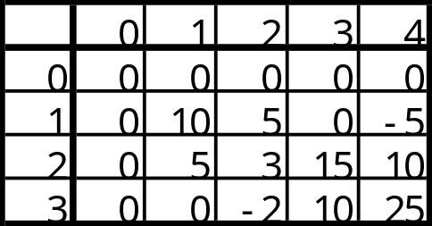
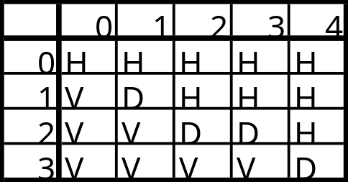
配列2
score
配列1
配列2
direction
配列1
配列2
A
T
C
G
0
0
0
0
0
A
0
10
5
0
-5
配列1
C
0
5
3
15
10
G
0
0
-2
10
25

